Slide 1
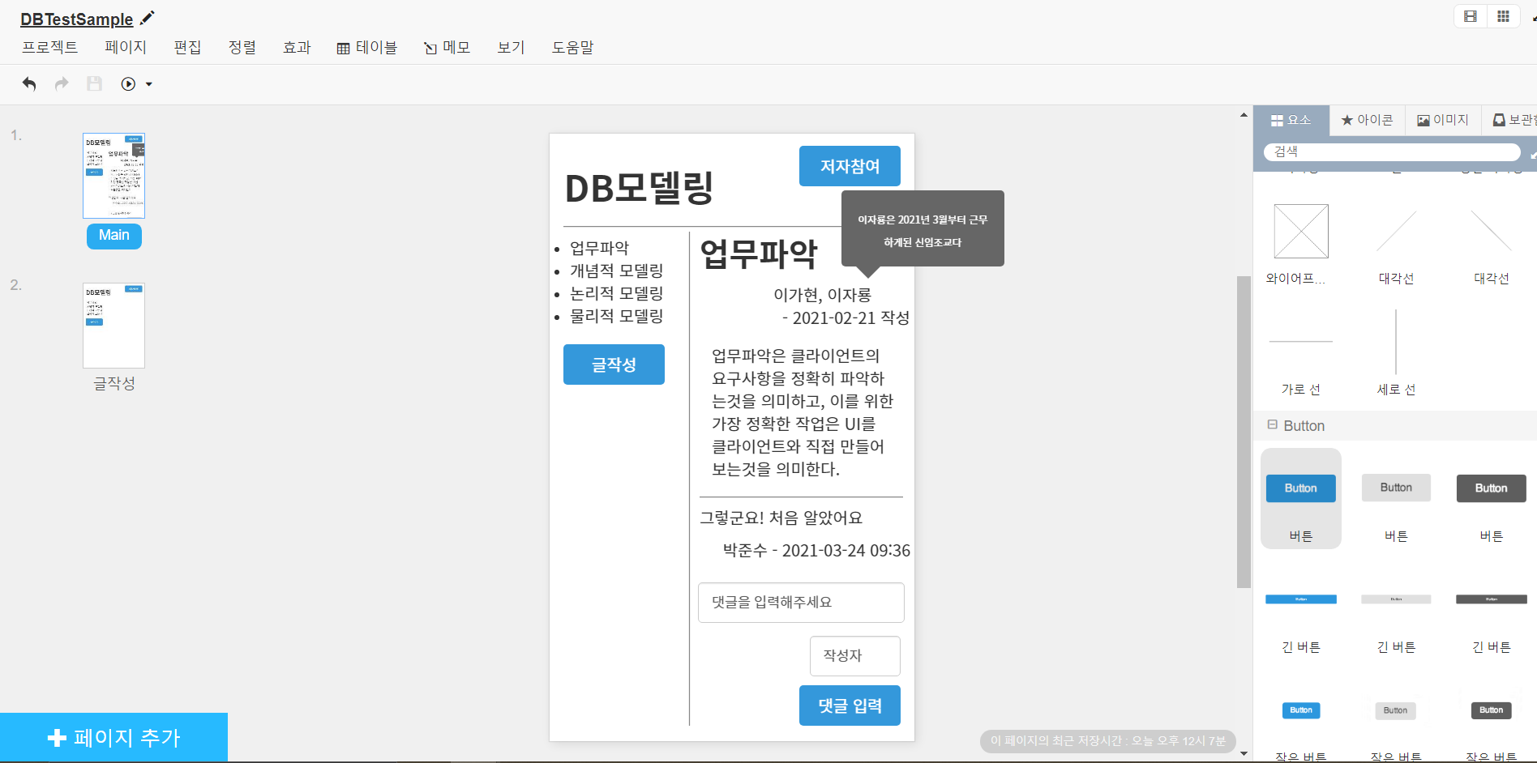
UI 실습 – Kakao Oven

